Slide 1
Termokimya: 1.Termodinamik Temel Yasaları
Doç. Dr. Yasemin G. İŞGÖR
Ankara Üniversitesi

Slide 2
Termodinamikte temel kavramlar: Sistem ve Çevre
SİSTEM:
Sistem: incelenecek alanın hepsidir.
İncelemekte olduğumuz kimyasal bir tepkimede tepkimeye girecek bileşik ve moleküllerin tamamı sistemi oluşturur.
ÇEVRE:
İncelenecek alan (tepkime vs) dışında kalan herşey çevredir.
Piston ve silindir kap çevreyi oluştururken kap içerisindeki oksijen ve hidrojen molekülleri sistemdir.

Slide 3
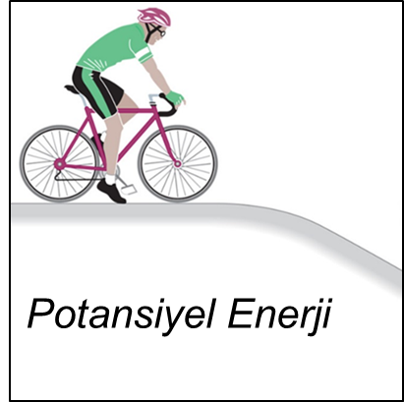
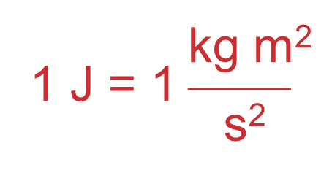
Enerji
Isı transfer etme veya iş yapabilme kapasitesine Enerji denir.
Durum Fonksiyonudur, Son bulunulan duruma göre açıklanır.
İş: kütlesi olan bir cisimi hareket ettirmek için enerji kullanılmasıdır.
Isı: Bir cisimin sıcaklığını arttırmak üzere enerji kullanılmasıdır.
Potansiyel Enerji : Bir cismin konumu veya kimyasal kompozisyonu (içeriği) sebebiyle sahip olduğu enerjidir.
Kinetik Enerji: Bir cismin hareketliliği sebebiyle sahip olduğu enerjidir.
Enerji Birimleri
Enerji Birimi SI sistemine göre joule (J).
Yaygın olarak kullanılan ve SI birimi olmayan Enerji birimi kaloridir: calorie (cal).

Slide 4
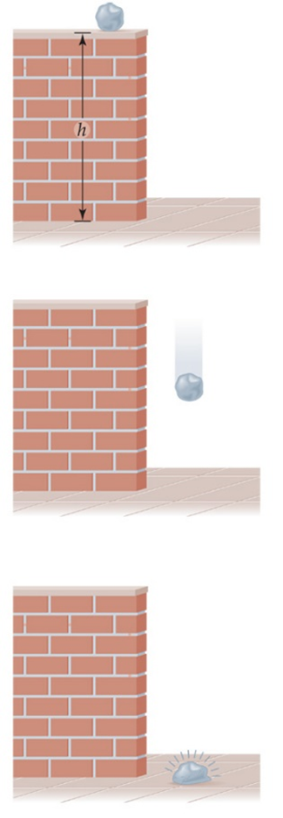
Enerjinin Dönüştürülmesi
PE: potansiyel enerji. Plastik topun yerden alınarak tuğla duvar üzerine konmasıyla PE artar.
Topun sahip olduğu PE düşmeye başladığında KE’ye çevrilir.
Top yere çarptığında KE sıfırlanırken (hareket etmediği için) bu enerjinin bir kısmı PE olarak saklanırken diğer kısmı ise ısı (Q) olarak açığa çıkar

Slide 5
Termodinamiğin ilk yasası
Enerjinin korunumu yasası: Enerji ne yaratılır ne de yok edilir ancak farklı formları arasında dönüşüm olabilir.
Termodinamiğin ilk yasası=Evrenin toplam enerjisi sabittir:
Sistem Enerji kaybederse bu enerji çevre tarafından alınmıştır
Sistem Enerji kazanırsa bu enerjii çevreden alınmıştır.
İç (Internal) Enerji (E) Sistemi oluşturan herşeyin Kinetik ve potansiyel Enerjilerinin toplamıdır:
ΔE = E_{final} − E_{ilk}

Slide 6
Durum Fonksiyonları
Genellikle sistemin iç enerjisinin ne olduğunu bilmemize imkan yoktur. Bu hesaplamayı yapmak oldukça zordur.
İç Enerji bir durum fonksiyonu olduğundan son duruma gelinceye kadar kat edilen yoldan bağımsızdır ve hesaplamalar durum değişikliğine göre yapılabilir.
Oda ısısındaki suyun iç enerjisini bilmek için suyun hangi durumdan bu son duruma gelmiş olduğunu bilmek yeterlidir.
ΔE sadece E_{ilk} ve E_{son} değerlerine bağımlıdır ve bu E bilgileri kullanılarak hesaplanır
Soğutma
Isıtma

Slide 7
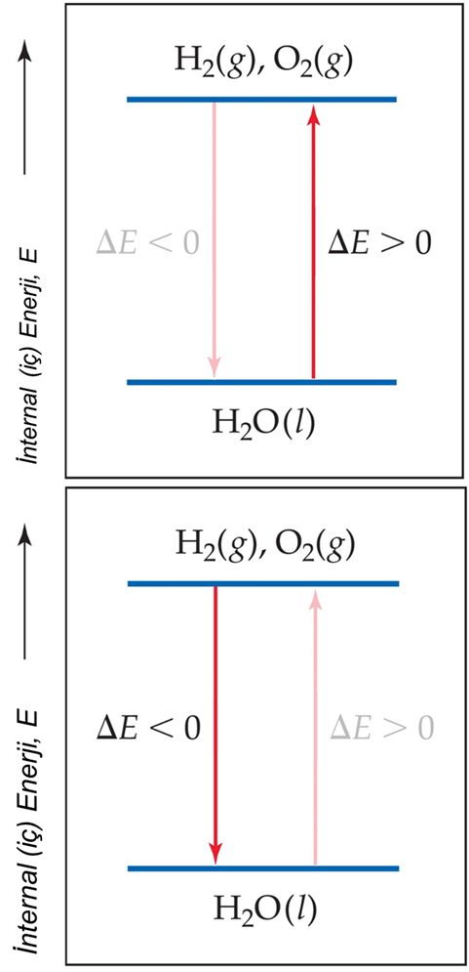
Suyun oluşum ve parçalanmasında E değişimi
ΔE > 0,
E_{final} > E_{ilk}
Sistem çevreden E absorblar.
Bu enerji değişimine ENDERGONİK değişim denir.
ΔE < 0,
E_{final} < E_{ilk}
Sistem çevreye E salımı yapar
Bu enerji değişimine EGZERGONİK değişim denir.

Slide 8
İç Enerjideki Değişimler
Çevre ve sistem arasında bir enerji alışverişi olduğunda bu ya ISI (q) ya da İŞ (w) olarak gerçekleşir:
ΔE = q + w
İş (W) ve Isı (q)
İŞ (w): Bir cismin belirli bir mesafede hareket ettirilmesi için enerji kullanılmasıdır.
w = F x d,
F: kuvvet, d: kuvvetin uygulandığı mesafe (yol)
ISI (q): sıcaklık değişimidir. Daha sıcak bir cisimden daha soğuk cisme transfer söz konusudur.
Sistem
Isı
Çevre
İş

Slide 9
ΔE = q + w
ΔE = Sistemin İçenerjisindeki değişimdir, Durum fonksiyonudur.
Ancak q ve w durum fonksiyonu değildir!
q = Sistem içi veya dışına akan Isı Enerjisi
-q ise sistemin E çevreye salınır
+q ise sistemin E çevreden alınır
w = sisteme veya sistemce yapılan iş
-w iş sistem tarafından çevre üzerinde yapılmıştır
+w iş çevre tarafından sistem üzerinde yapılmıştır

Slide 10
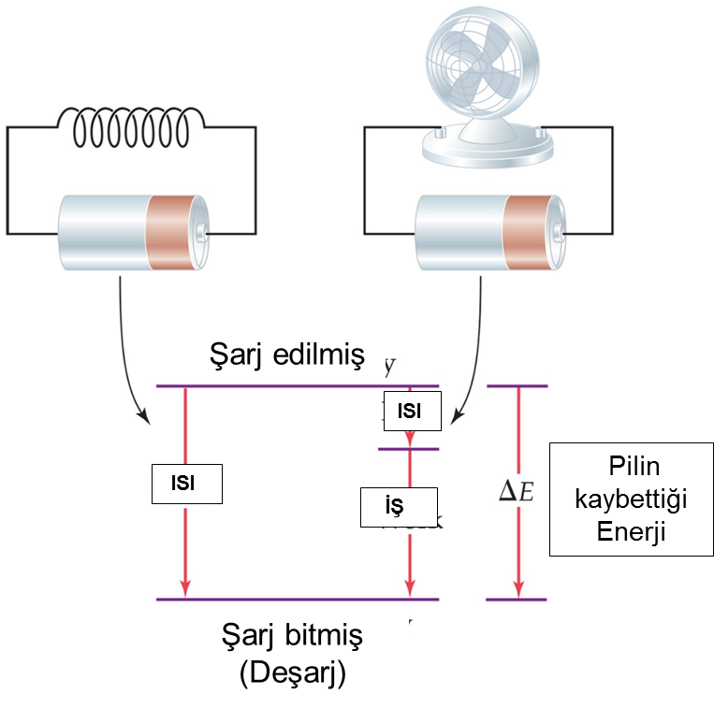
İŞ ve ISI
Şarj edilebilir pil örneğinde eğer pil vantilatörü çalıştırmak için harcanıyorsa veya pil su ısıtıcısında kullanılıyorsa
Her iki durumda da ΔE aynıdır.
Ancak q ve w her iki durumda da farklıdır.

Slide 11
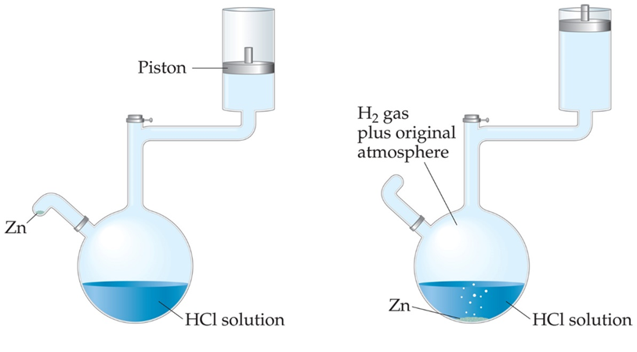
iş
Açık bir kapta gerçekleşen işlemde yapılan tek iş genellikle buharlaşan maddenin çevreye geçişiyle çevreye doğru iş yapılır.
Piston modelinde yapılan iş
P=f/A=> f=PxA
Δh = ΔV=dxA
-W=fxd=(PxA)xd=PΔV
W=-PΔV
Bu yüzden iş için P.V işi denir.

